Slide 1



VAD HAR HÄNT ?

Slide 2




Slide 3
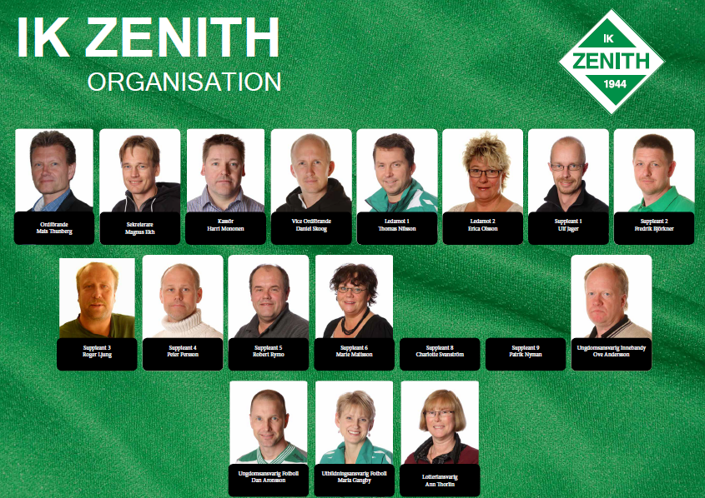
Organisation 2013

Slide 4
INNEBANDYN

Slide 5
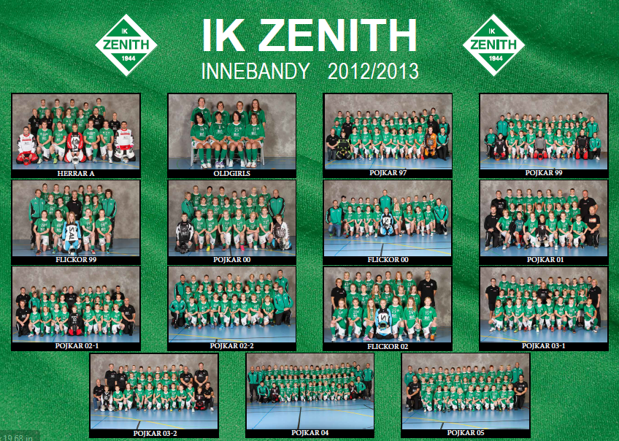
Innebandylag 2013

Slide 6

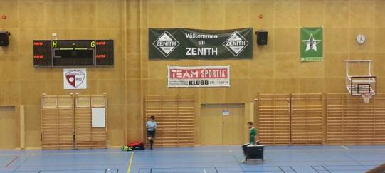
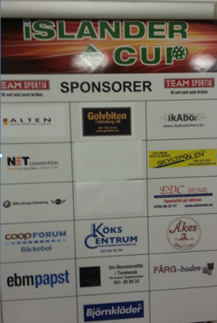
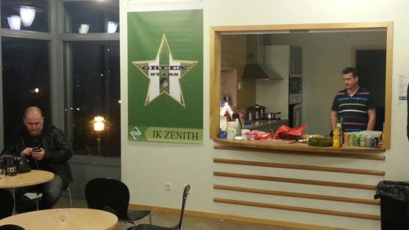
INNEBANDY
Zenith reklam
Sponsorer
Cafeterian

Slide 7

ISLANDER CUP

Slide 8
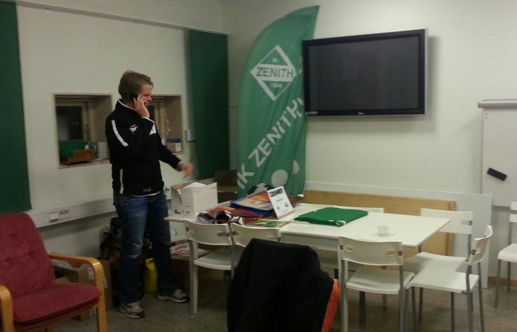
Nya ledarrummet
GREENROOM

Slide 9
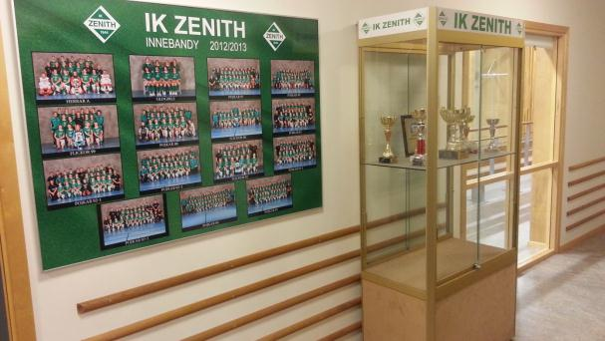
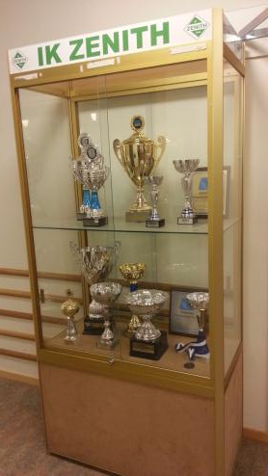
Lagbilder o prisskåp

Slide 10
GYMPAN

Slide 11
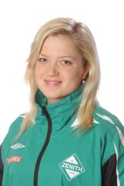
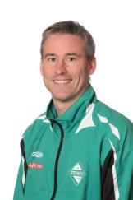
Ledarna bakom den framgångsrika gympan
Nathalie
Christian

Slide 12
FOTBOLLEN

Slide 13
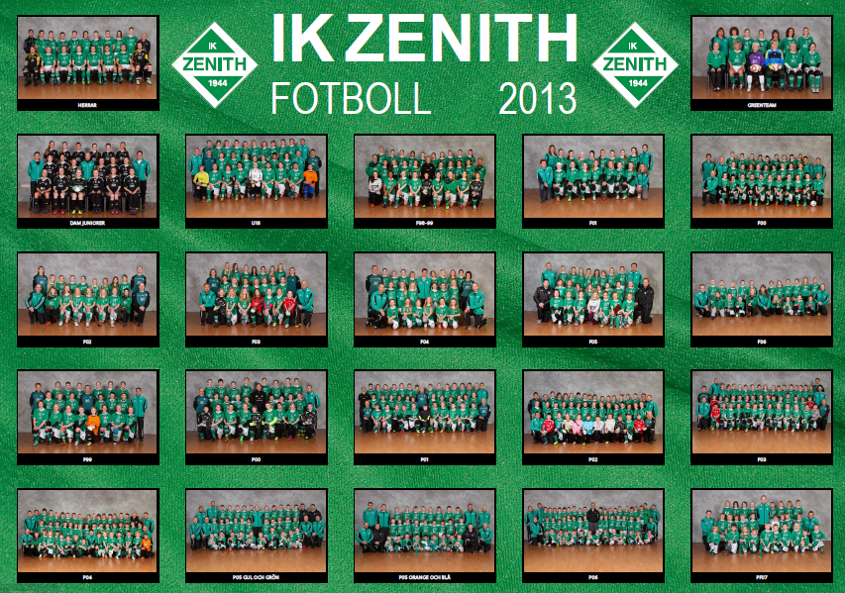
Fotbollslag 2013

Slide 14
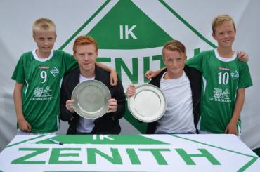
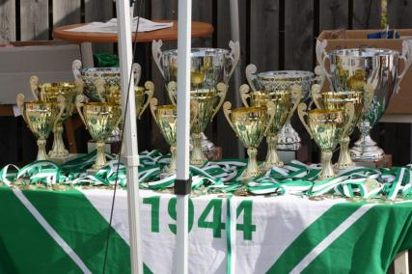
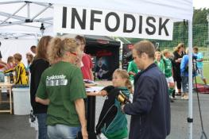
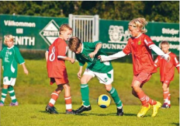
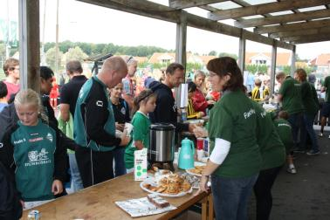

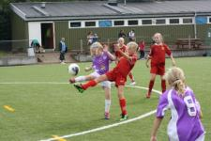
Gräscupen

Slide 15
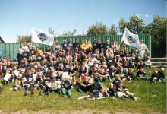

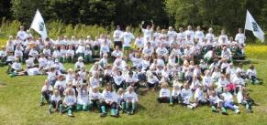
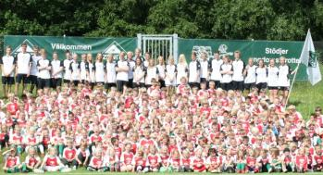

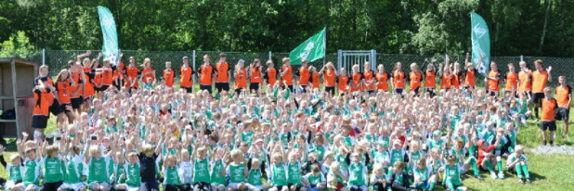
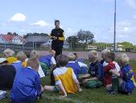
Fotbollsskolan
2000- 2013
Från c:a 60 till över 300 deltagare
2000
2001
2011
2012
Tobias Hysén

Slide 16
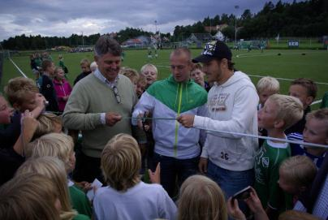
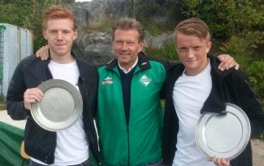
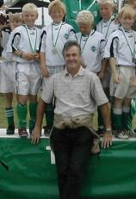
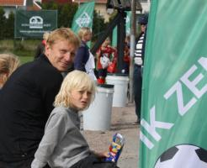
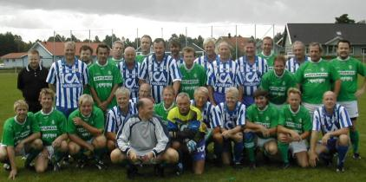
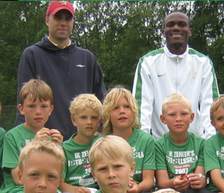
Kändisar på Zenith
Thomas Wernersson/Daniel Larsson/Tobias Hysén
Hampus Andersson/Sam Larsson
Ralf Edström
Blåvitt slocknade
G Hysén, Ruben, Fölet, T Holmgren
Teddy Lucic /R.Mambo-Mumba
Kenneth Andersson

Slide 17
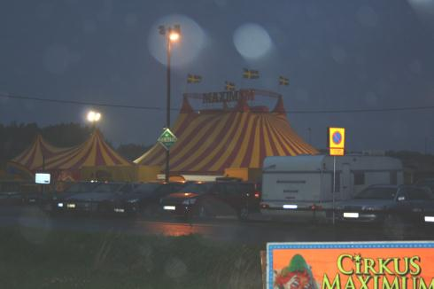
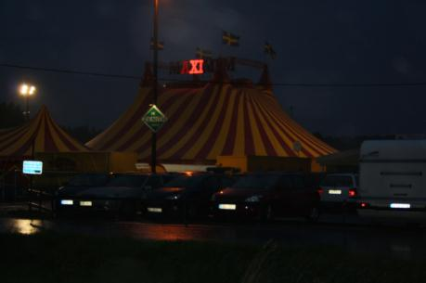
Cirkus på Zenith
Cirkus Maximum
”Mer Cirkus än vanligt”

Slide 18
Före o Efter bilder
Inomhus o Utomhus

Slide 19
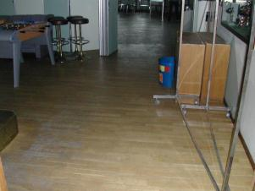
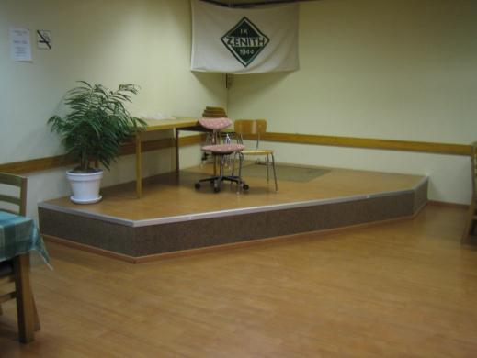
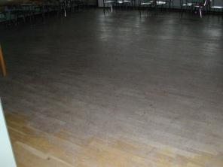
Inomhus (Före o Efter bilder)
Salen
Nytt Golv, möbler ,element, värmepump

Slide 20
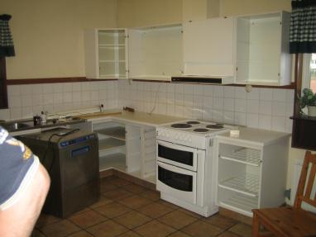
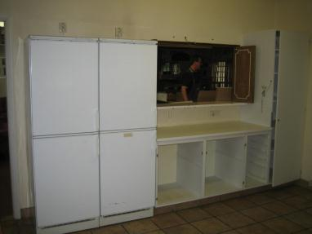
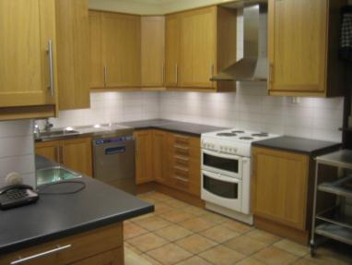
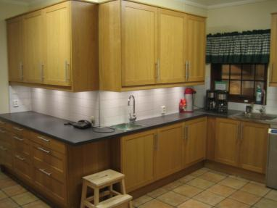
Inomhus (Före o Efter bilder)
Köket
Nya vitvaror, klinkersgolv , luckor o belysning

Slide 21
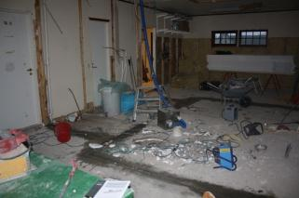
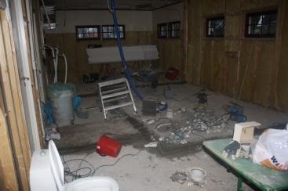
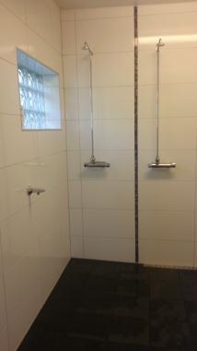
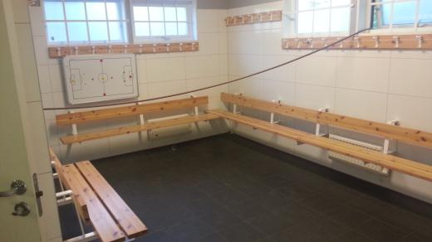
Inomhus (Före o Efter bilder)
Zenithsgårdens totalrenoverade omklädningsrum

Slide 22
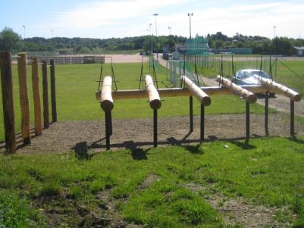
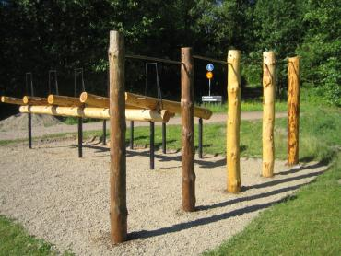
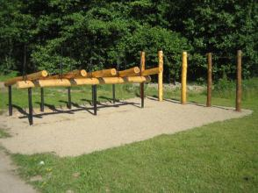
Träningsstation
Träningsstationen vid slingan

Slide 23
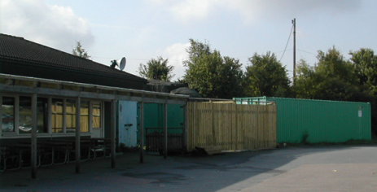
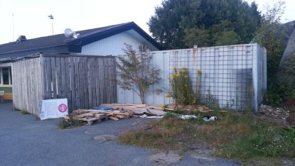
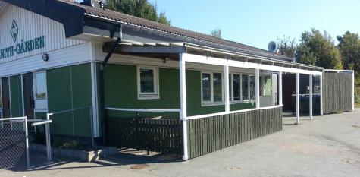
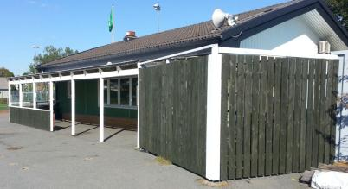
Utomhus (Före o Efter bilder)
Zenithgårdens uteservering o containerförråd

Slide 24
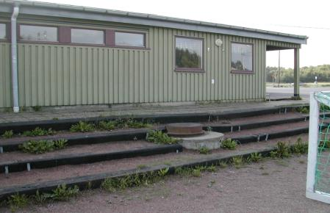
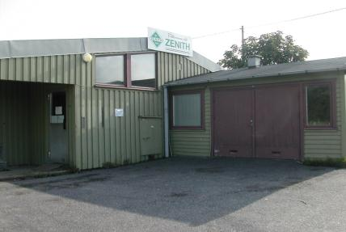


Utomhus (Före o Efter bilder)
Hovgårdens renovering

Slide 25




Utomhus (Före o Efter bilder)
Hovgårdens nya tak,plattor,bänkar skyddsnät o fönsterskydd

Slide 26




Utomhus (Före o Efter bilder)
Ny sitt o stå läktare vid TeamSportiaplan
Nya stenplattor lagda av Ramon mellan Z-gård o Hovgården
Nya bänkar o ny sarg runt A-konstgräs

Slide 27


Före o Efter bilder
Ordninggjord träningsyta vid hovgården
Prylar i Zenithshopen

Slide 28
Konstgräs från
insamling till invigning

Slide 29




Insamling till invigning
Informationsfolder o sponsorbrev till våra medlemmar
Sponsor blankett företag
Insamlings barometern
Insamlings barometer

Slide 30




Insamling till invigning
Markarbeten påbörjas

Slide 31




Insamling till invigning
Både sand o gummigranulat går åt i mängder

Slide 32







Insamling till invigning
Invigningsdagen

